Slide 1
LP : Absorption et émission
Brendan Le Pennec
-
Concours spécial de l’agrégation de Physique 2023

Slide 2
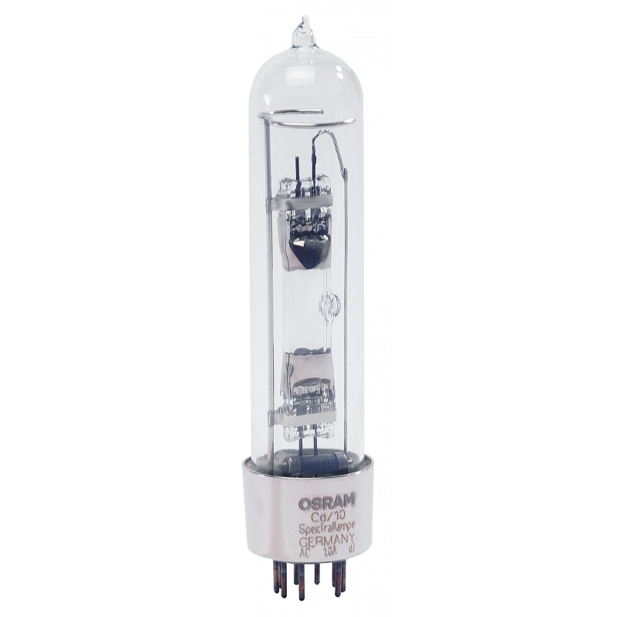
Lampe à vapeur de mercure
Mercure (Hg)
Raies | Violet | Indigo | Vert | Jaune
λ(nm) | 404,7 | 435,8 | 546,1 | 577 et 579,1

Slide 3
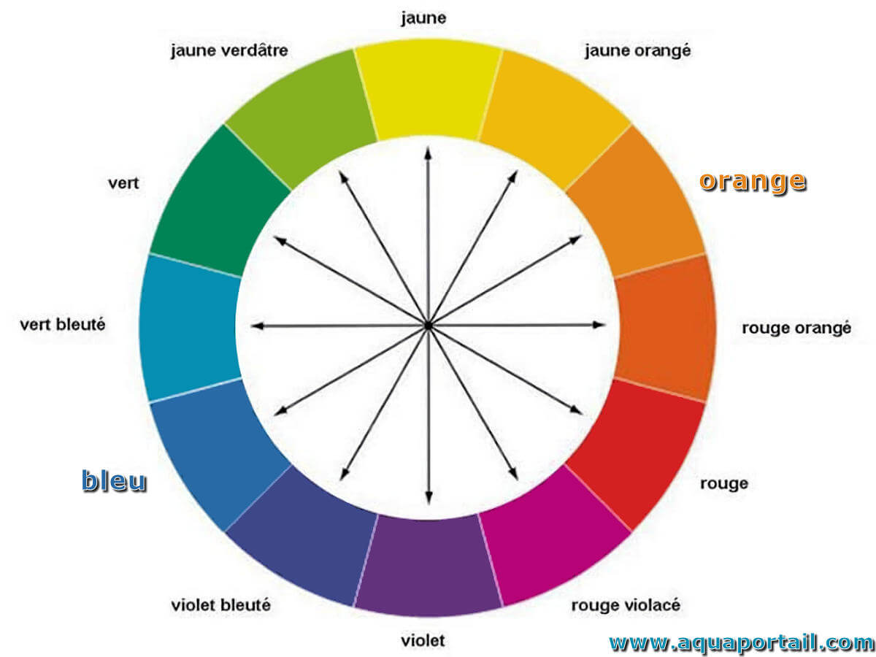
Couleur complémentaire
Crédits : aquaportail.com

Slide 4
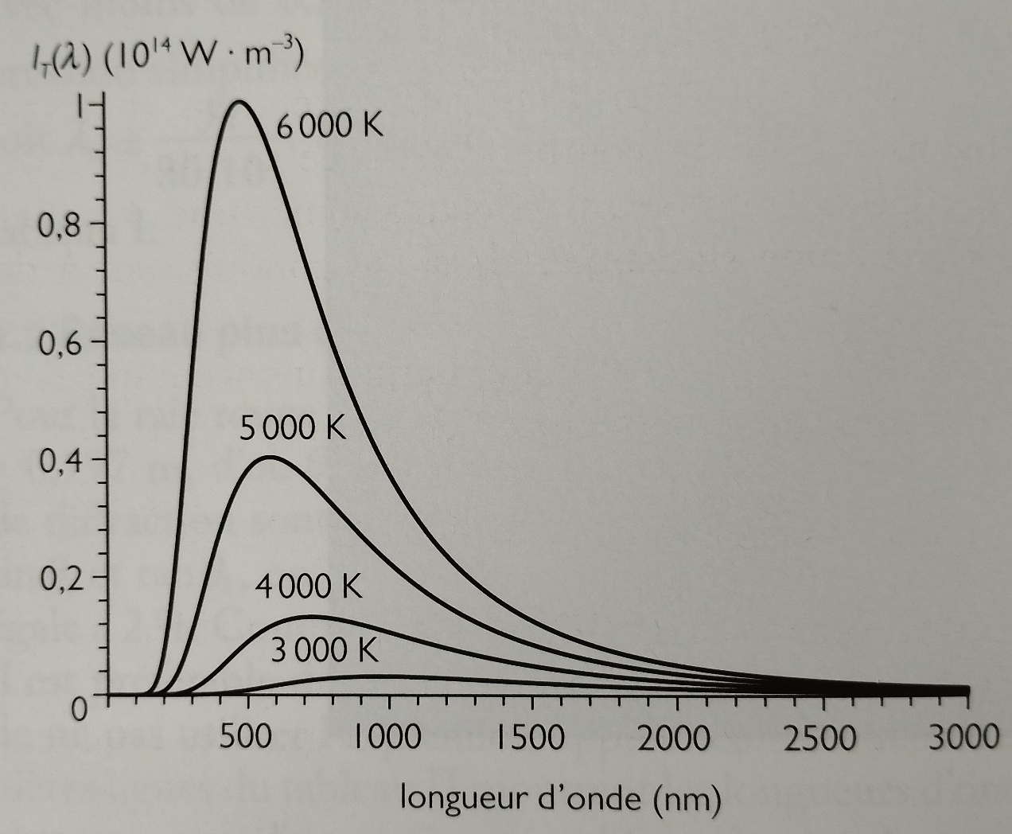
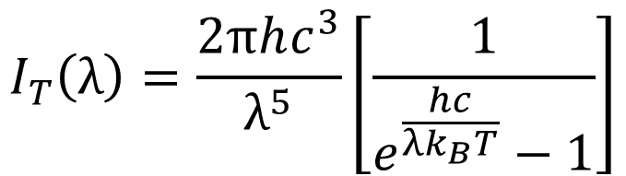
Rayonnement du corps noir : loi de planck
Loi de Planck (1900) :
Soleil
Lampe quartz-iode
$$I_{T}\left(λ\right)=\frac{2πhc^{3}}{λ^{5}}\left[\frac{1}{e^{\frac{hc}{λk_{B}T}}−1}\right]$$
Crédits : S. Houard « Optique » p342

Slide 5
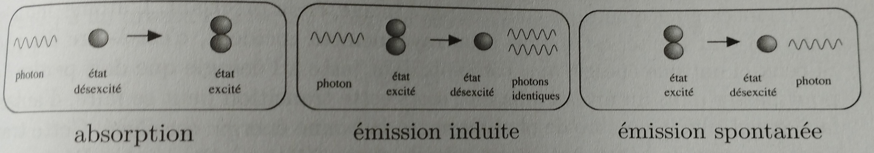
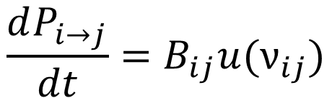
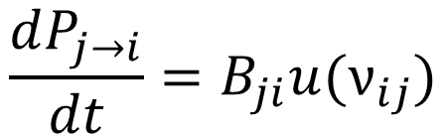
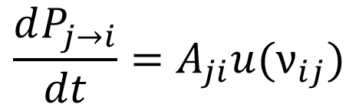
Processus fondamentaux d’absorption et d’émission
$$\frac{dP_{i→j}}{dt}=B_{ij}u(ν_{ij})$$
$$\frac{dP_{j→i}}{dt}=B_{ji}u(ν_{ij})$$
$$\frac{dP_{j→i}}{dt}=A_{ji}u(ν_{ij})$$
Probabilité :

Slide 6
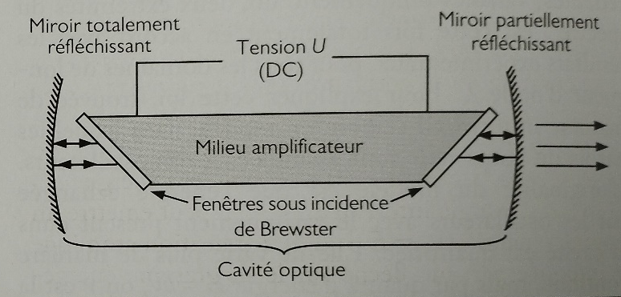
Schéma de principe du laser
Trois éléments principaux :
Un milieu amplificateur
Une cavité résonante (Fabry-Pérot)
Un système de pompage
Crédits : S. Houard « Optique » p344

